Slide 1
FELSEFE BÖLÜMÜ

Slide 2
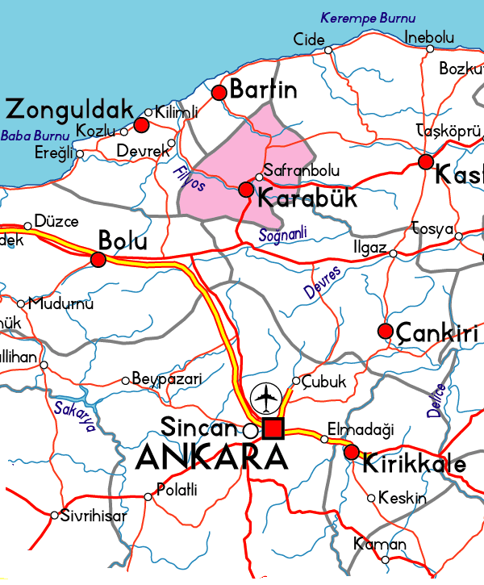
Lokasyon

Slide 3
FELSEFE BÖLÜMÜ
“Biz daima hakikati arayan ve onu buldukça ve bulduğumuza kani oldukça ifadeye cüret gösteren adamlar olmalıyız.”
M. Kemal ATATÜRK

Slide 4
FELSEFE BÖLÜMÜ
Felsefe insanı, evreni, doğayı anlamak amacıyla sürdürülen bir araştırma gayesidir. Felsefe doğruyu ve gerçeği aramaktır. Bunları ararken de "ben neyim?, evren nedir?, nereden geliyorum?, nereye gidiyoruz?, yaşamın anlamı nedir?, neye inanmalıyız?" gibi sorulara cevap arar...

Slide 5
FELSEFE BÖLÜMÜ
Bölümümüz 2011 yılında kurulmuştur. Bölüm öğrenci alımına 2013-2014 yılında başlamıştır. Edebiyat Fakültesi Felsefe Bölümünü kazanan öğrenciler, 8 yarıyıl bölümümüzde öğrenim görecektir.

Slide 6
FELSEFE BÖLÜMÜ
Temel amaç olarak, bilim, bilimsel yöntem ve bilimsel bilginin ne olduğunu deneyimleyebilecekleri, felsefi veya bilimsel şüphe, merak, araştırma ve keşfetme heyecanı kazanacakları, sorgulayıcı düşünme becerisi geliştirebilecekleri, felsefi etkinliğe dair güçlü bir kuramsal alt yapı edinmenin yanı sıra, bu felsefi bilgiyi günlük yaşama nasıl uyarlayabileceklerini anlayacakları, akademik ve bireysel gelişimlerini harekete geçirip sürdürebilecekleri, bilimsel, akademik ve sosyal ortamın yaratılması hedefimiz olacaktır.

Slide 7
FELSEFE BÖLÜMÜ
Evrensel değerler ışığında, genelde bilimin, özelde de felsefe tarihinin bilgi birikiminden yararlanarak, ülkenin ve insanlığın ihtiyacı olan, öğrenmeyi öğrenmiş ve kendi ayakları üstünde durabilen üstün nitelikli felsefeciler yetiştirmeyi eğitim ve araştırma alanlarındaki üretimini toplumun ve insanlığın yararına sunmayı amaçlamaktadır.

Slide 8
FELSEFE BÖLÜMÜ
Üniversitemizin misyonu, vizyonu, değerleri ve stratejik amaçları doğrultusunda, ulusal ve uluslar arası ortamlarda mensubu ve mezunu olmaktan övünç duyulan; vereceği eğitimle ve düşünsel yöntemlerle üreteceği bilgilerle felsefi etkinliğin ilerlemesine, toplum ve insanlık yararına uygulanmasına katkıda bulunacak kadroları yetiştirecek bir felsefe bölümü olmaktır.

Slide 9
FELSEFE BÖLÜMÜ
Bölümümüzde,
1-Felsefe Tarihi
2-Sistematik Felsefe ve Mantık
3-Türk İslam Düşüncesi Tarihi
4-Bilim Tarihi
olmak üzere toplam 4 anabilim dalı bulunmaktadır.

Slide 10
FELSEFE BÖLÜMÜ
Öğretim programında ilk iki yıl felsefenin genel konuları anlatılırken, üçüncü yıldan itibaren felsefe problemlerine önem verilecektir. Öğretim programı içerisinde sosyoloji ve psikoloji dersleri de bulunmaktadır.

Slide 11
FELSEFE BÖLÜMÜ
Bölümden “Felsefeci” unvanı alan mezunlar, akademik kariyer yapmanın yanı sıra, formasyon almak şartı ile özel ve MEB’e bağlı okullarda, analitik düşünme beceri ve özelliklerine sahip personel olarak felsefe bölümünden alım yapan MİT’de, reklam ajanslarında, çeşitli kamu ve özel kuruluşların insan kaynakları bölümlerinde çalışma olanağına sahiptirler.

